Slide 1
关于疫情的一些思考
袁帆 张子逸 延昊

Slide 2
目录
最新的世界疫情情况
疫情发展趋势

Slide 3
数据来源
1、nCov2019: An R package for exploring COVID-19 statistics
Wu T, Hu E, Ge X*, Yu G*. 2021. nCov2019: an R package for studying the COVID-19 coronavirus pandemic. PeerJ 9:e11421 https://doi.org/10.7717/peerj.11421
YuLab-SMU/nCov2019: Exploring COVID-19 data (github.com)
2、Our World in Data
https://ourworldindata.org/

Slide 4
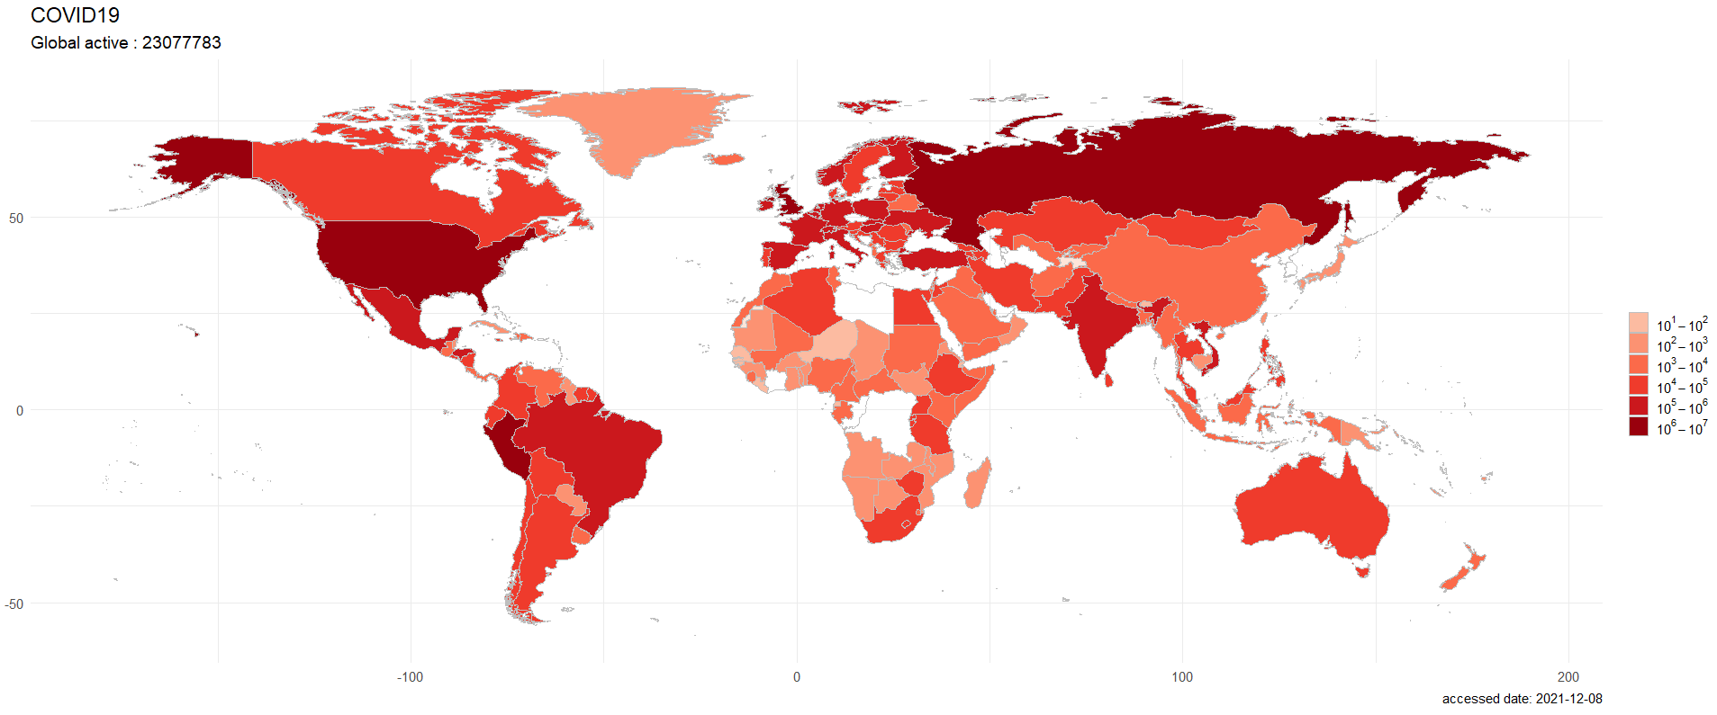
世界疫情
自去年年初新冠疫情爆发以来，便在全世界蔓延开来。截止到今年11月底，世界总的确诊病例已经来到了2.6亿人次。

Slide 5
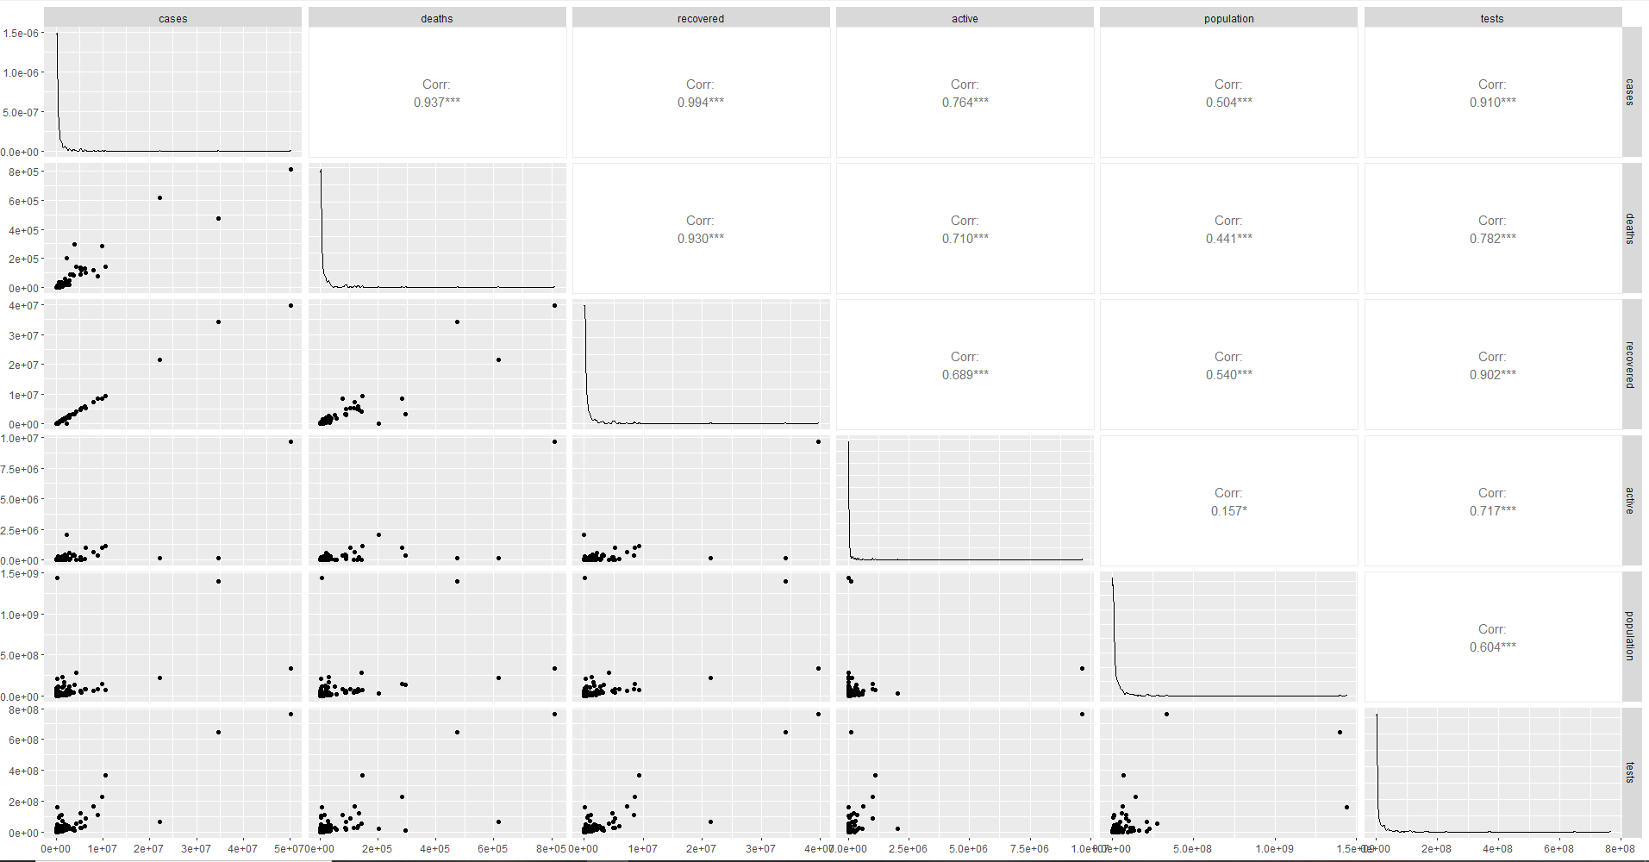

Slide 6
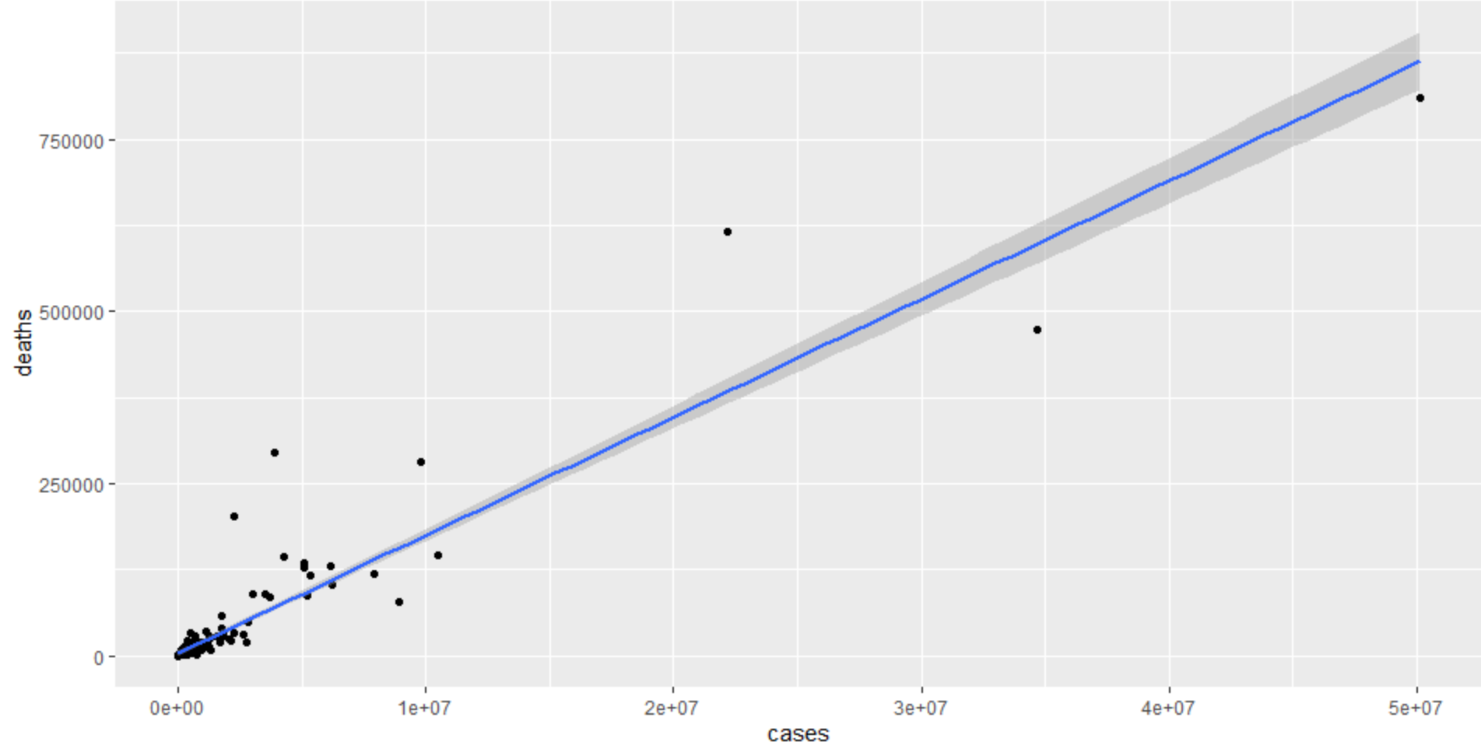
世界疫情
尽管散点大致在一条直线上，可以看出有很多点明显地偏离了拟合值。

Slide 7
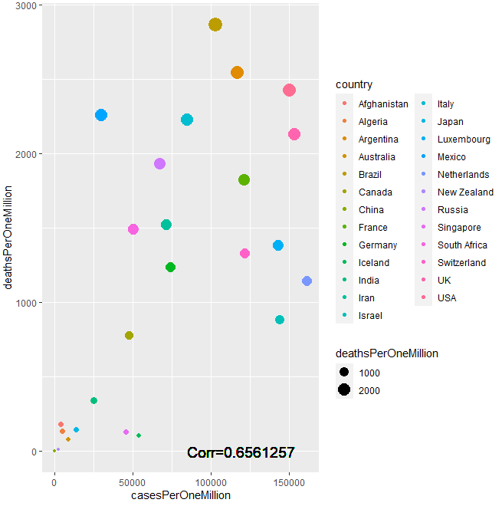
世界疫情
每百万人的确诊数与死亡数总体上还是呈现正相关的，但相关系数并没有那么高，为0.66，实际上并没有很强烈的线性相关性。

Slide 8
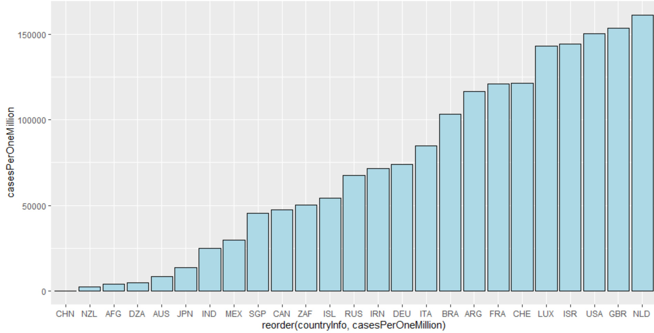
世界疫情-确诊情况
casesPerOneMillion最大的国家：荷兰，英国，美国，以色列，卢森堡
casesPerOneMillion较大的国家：瑞士，法国，阿根廷，巴西
casesPerOneMillion最低的国家：中国，新西兰，阿富汗，阿尔及利亚

Slide 9
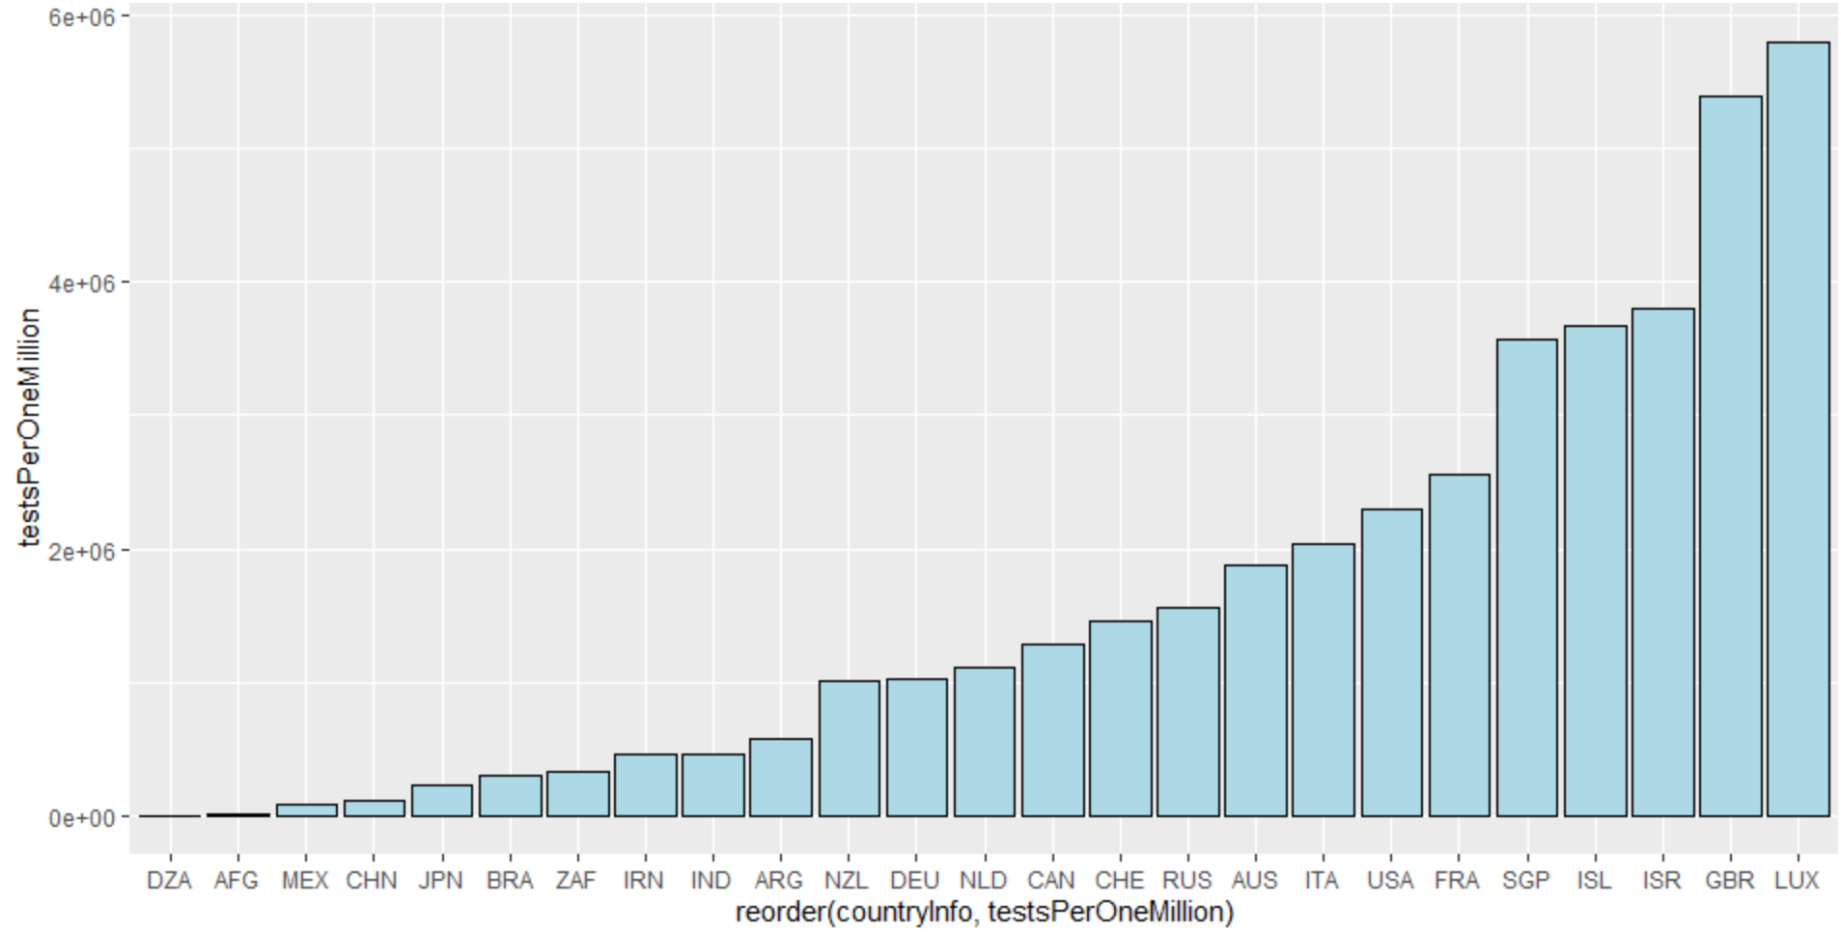
世界疫情-死亡情况
而在检测量上，可以看出各个国家检测数量差距很大。
计算得到变异系数为1677329

Slide 10
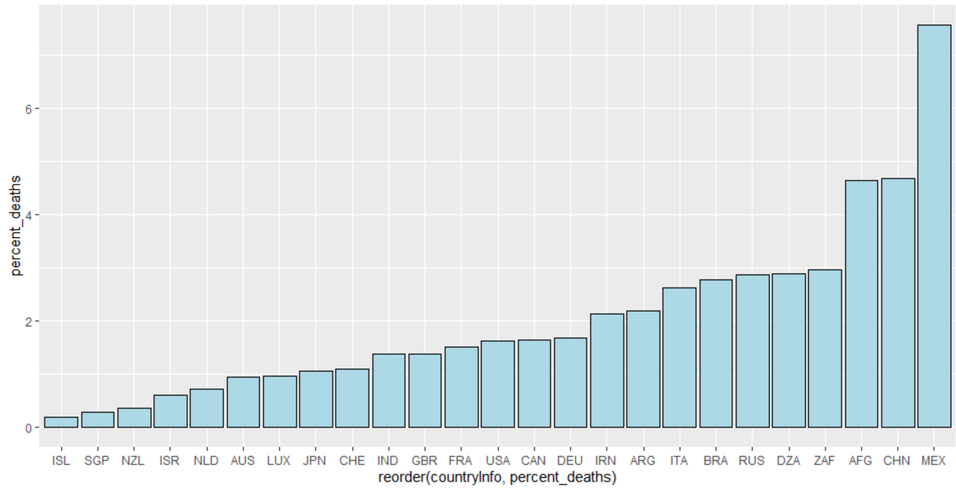
世界疫情-检测情况
死亡率最高的国家：墨西哥，中国，阿富汗
死亡率较高的国家：南非，阿尔及利亚，俄罗斯，巴西，意大利，阿根廷，伊朗
死亡率最低的国家：冰岛，新加坡，新西兰，以色列，荷兰
死亡率较低的国家：澳大利亚，卢森堡，日本，瑞士

Slide 11
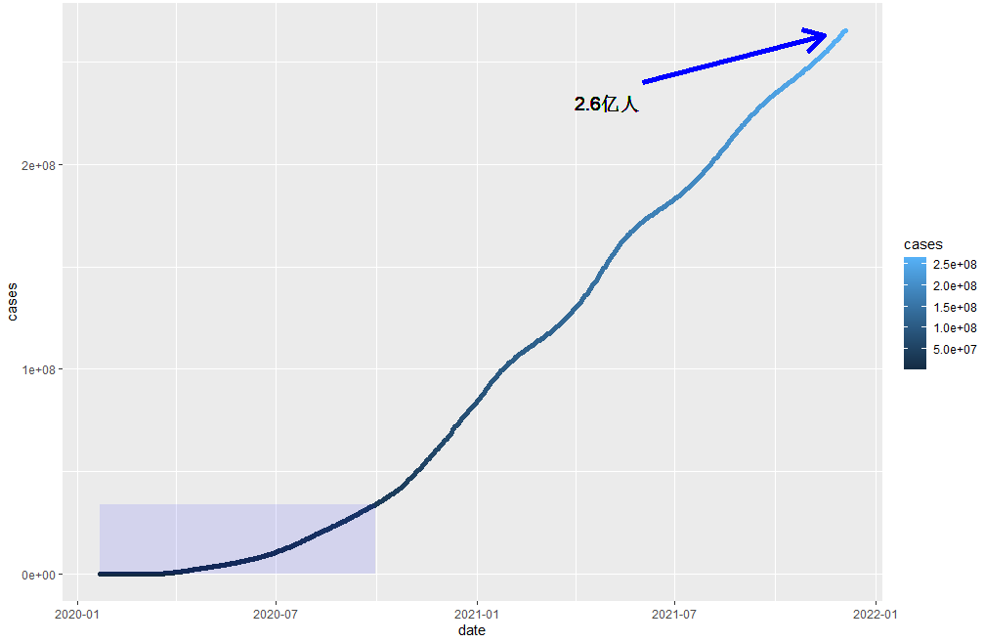
疫情发展趋势
在2020年初期，受感染人数的上升还是比较缓和的；但目前，从图中的趋势来开，似乎还没有想要降下来的意思。

Slide 12
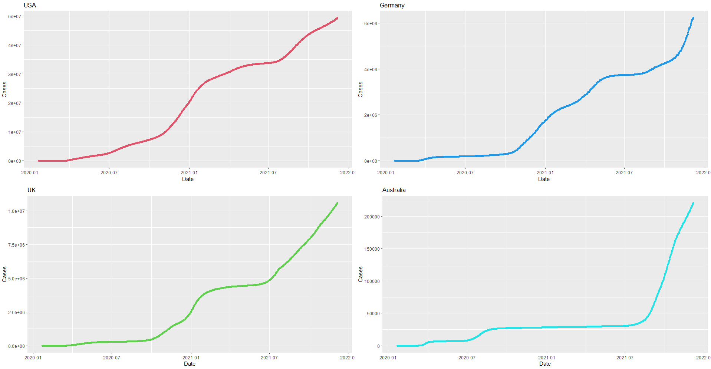
疫情发展趋势
我们不难发现，以上图像都呈现了先凸后凹再凸的趋势。20年底和21年8月时斜率激增。
20年底：德尔塔（Delta）
21年初~21年7月：增长率显著放缓
21年8月：奥密克戎（Omicron）

Slide 13
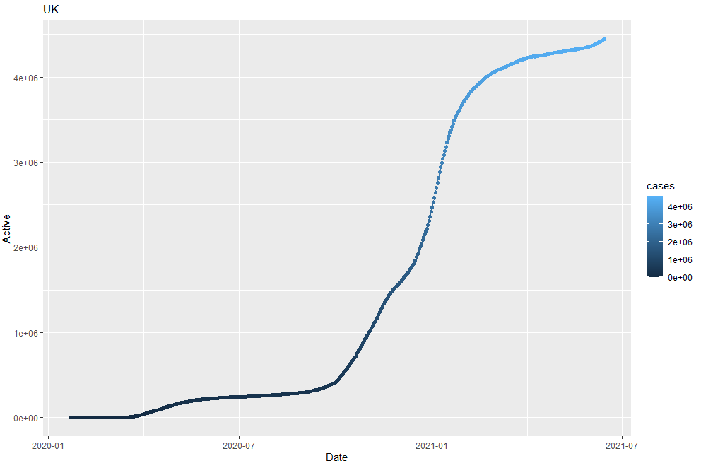
疫情发展趋势
我们发现早在2021年2月时，图像就已经迎来驻点，此时英国的疫苗接种率还不高。
我们认为，除了疫苗的因素外，拐点的出现与病毒本身的传播机制也有关系。

Slide 14
病毒传播模型SI
模型假设：
SI模型将人群分为了Susceptible易感染者和Infective已感染者两类，我们简称为健康者和病人，两类人于t时刻在总人数中所占比例记为s(t)，i(t)。
每个病人每天能有效接触的平均人数为λ，有效接触时，健康者会受感染成为病人。
我们根据以上假设建立微分方程模型：
Ndi/dt = λNsi
s(t) + i(t) = 1
我们化简后可以得到方程：
di/dt = λi(1 - i), i(0) = i₀
实际上就是logistic模型。

Slide 15
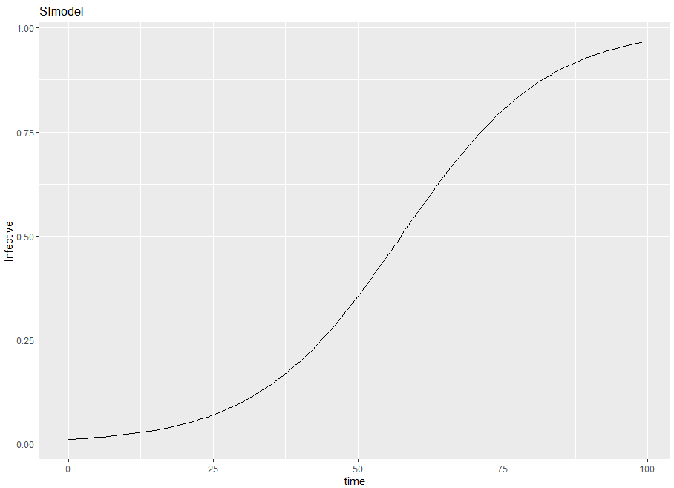
病毒传播模型SI
根据SI模型，当时间t趋近无穷的时候，i趋近于1，也就是最终所有人都会被感染。这显然是不符合实际的，因为模型中没有假设病人被治愈的情况。

Slide 16
病毒传播模型SIS
增加假设：
每日被治愈的病人占总病人的比重为μ，但是康复者可以再度被感染。从Susceptible到Infective再到Susceptible，也就是SIS模型的由来。
建立微分方程模型：
Sdi/dt = λNsi – μNi
di/dt = λi(1 - i) - μi, i(0) = i0

Slide 17
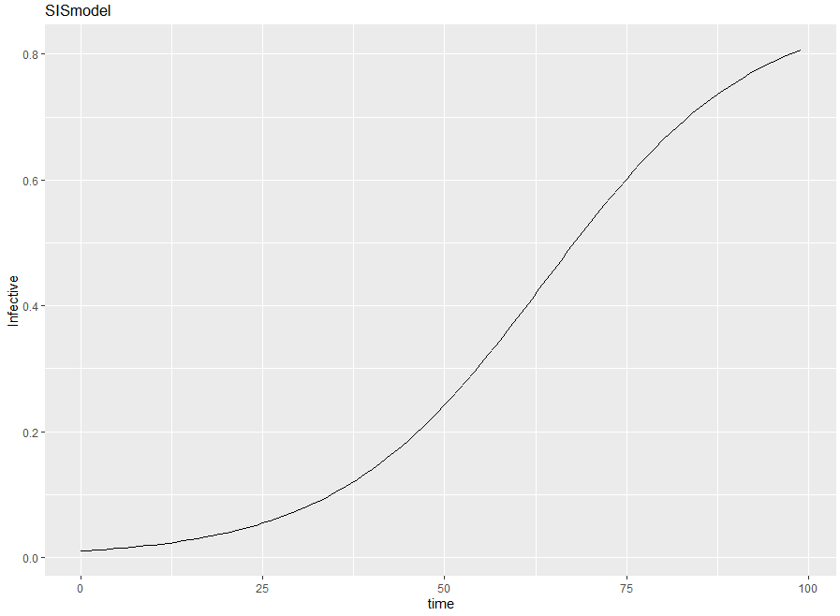
病毒传播模型SIS
与SI模型最大的区别在于，在SIS模型中，受感染者的比例最终会趋向于1 - μ/λ，而不是趋近于1。而且从图中能够发现，在SI与SIS模型中，受感染者的变化趋势也是先凸后凹的，实际数据的变化与病毒的传播机理也是相关的。

Slide 18
病毒传播模型SIR
模型假设：
健康者(Susceptible)、已感染者(Infective)、移出者(Removed)
每个病人每天有效接触的平均人数为λ，日治愈率为常数μ
定义传染期接触数σ = λ / μ。
建立微分方程：
di/dt = λsi – μi, i(0) = i0
受感染率增长=每个病人有效接触到的未感染人群减去治愈人数
ds/dt = -λsi, s(0) = s0
未受感染的占比会因每个受感染者每天有效接触而减少

Slide 19
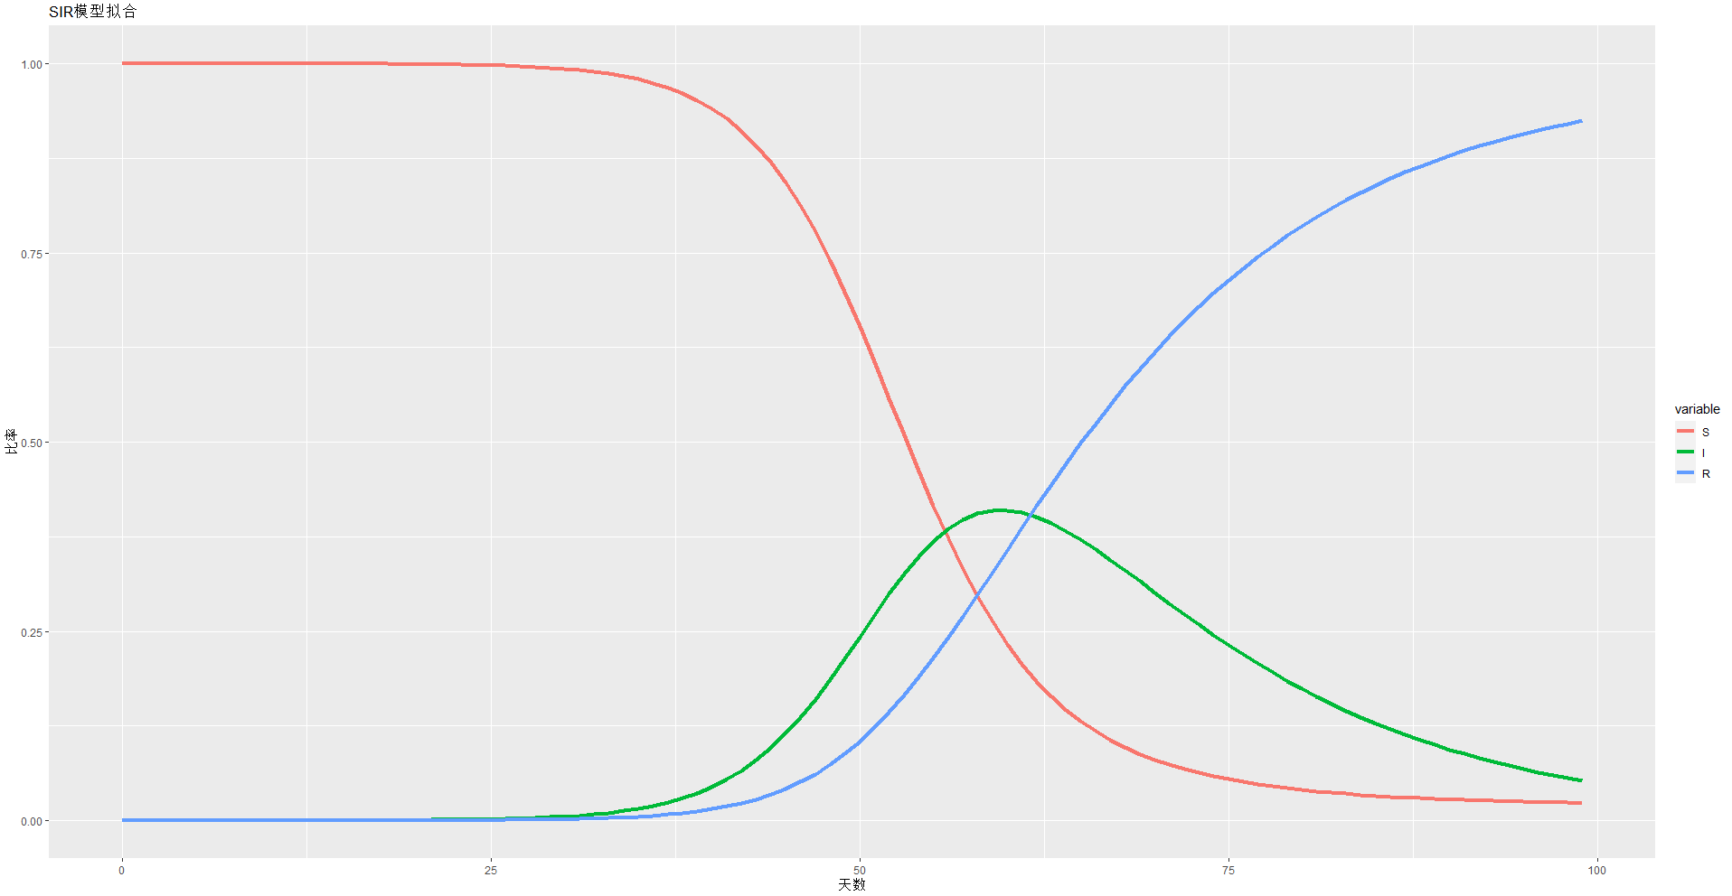
病毒传播模型SIR
时间的增长，易感人数比S逐渐从1降低至0；受感染人数比先增长，到达峰值后逐渐回落；而移出人数比R从0缓慢增长，最终会增长至1。

Slide 20
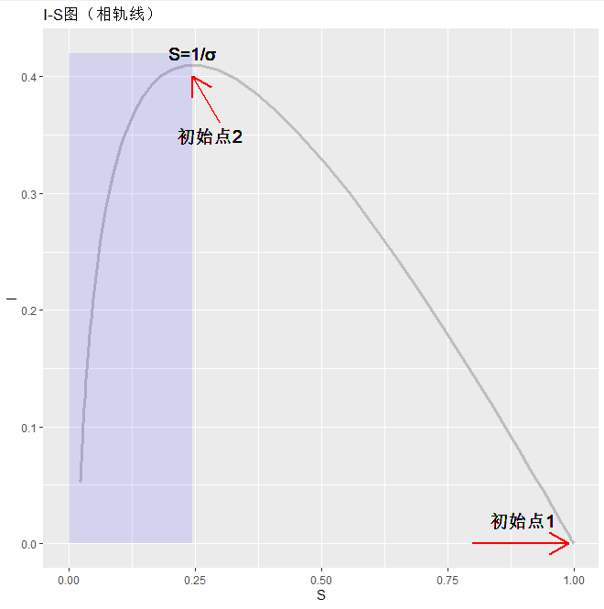
无论初始条件s₀如何，i 最终都会趋于0，即病人终将消失
从初始点1出发：感染率i先增后减
从初始点2出发：感染率i单调递减
最终未被感染者的比例是在（0, 1/σ）之间；
当s<=1/σ后，病毒不会再蔓延

Slide 21
1、在σ = λ/μ中，卫生水平越高，日接触率λ越小；医疗水平越高，日治愈率μ越大，于是σ越小，由此提高卫生水平和医疗水平有助于控制传染病的蔓延。
2、根据模型的分析，当s₀<=1/σ时传染病不会蔓延，所以为了抵制蔓延，除了提高卫生和医疗水平，使得阈值1/σ变大意外，另一个途径就是降低s₀，这可以通过使群体免疫的办法做到。

Slide 22
群体免疫
问题：
1）疫情初期不了解COVID-19的传播方式、感染率、变异率以及人体免疫系统能起到的作用；
2）自然的群体免疫涌现大量患者，医疗系统难以维系；
3）无法证明治愈后终身免疫。

Slide 23
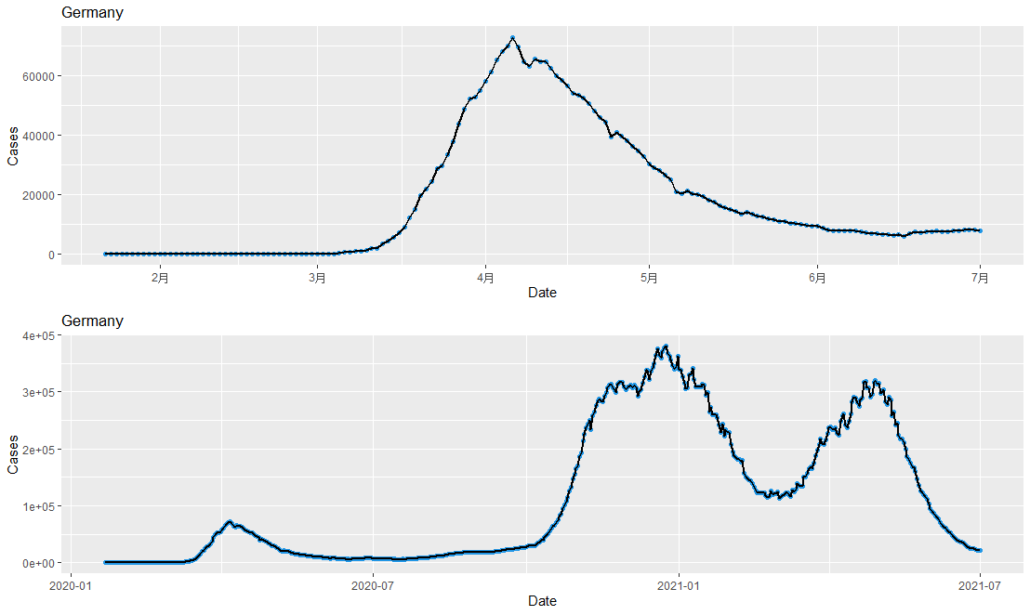
德国的疫情形式

Slide 24
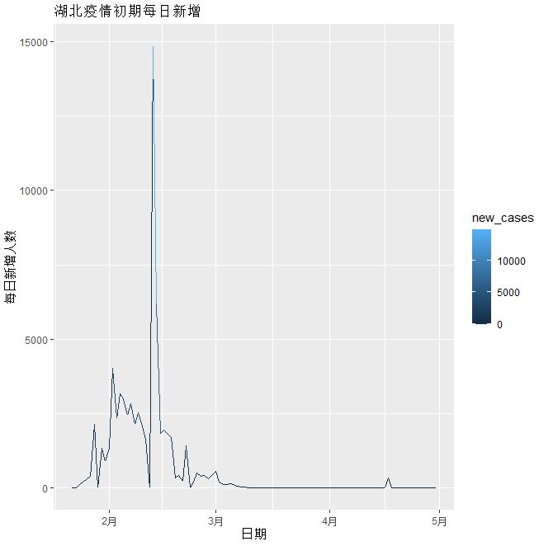
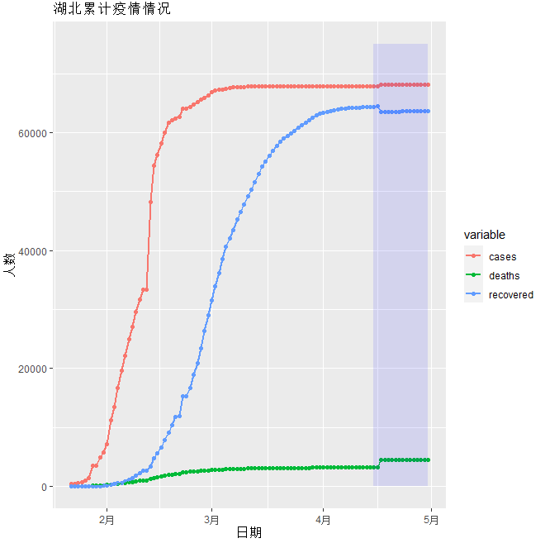

Slide 25
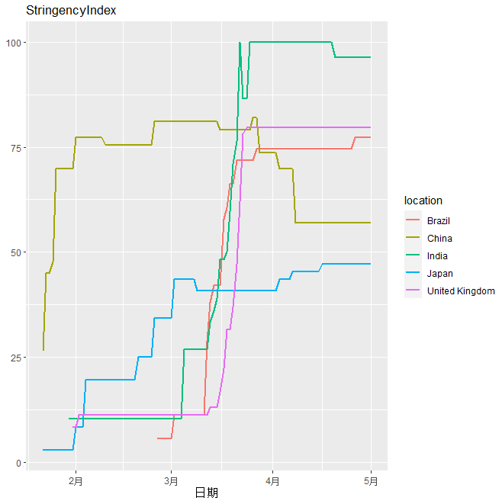
StringencyIndex
The index records the strictness of ‘lockdown style’ policies that primarily restrict people’s behaviour. It is calculated using all ordinal containment and closure policy indicators, plus an indicator recording public information campaigns.
0（最宽松） – 100（最严格）

Slide 26
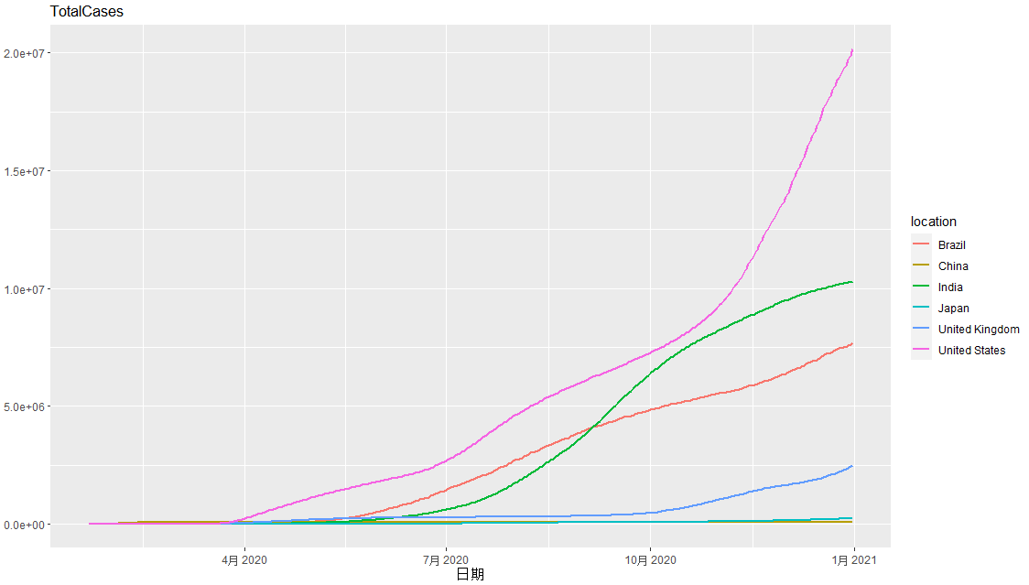

Slide 27
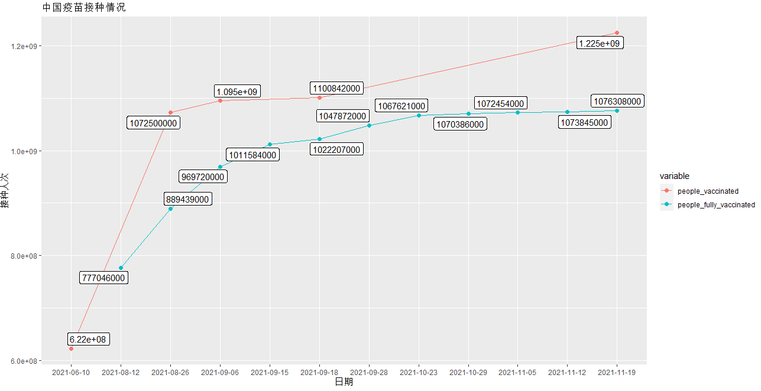
小结

Slide 28
如何能够恢复常态化？
钟南山提出，这有两个前提：一是病死率要下降到约等于0.1%，基本是流感的水平，但目前还在1%以上；二是复制指数，大约在1-1.5之间。为此，在防控措施上，必须坚持三条：
全民接种疫苗，建立群体免疫；
社区群防群控常态化；
研发有效的治疗药物。

Slide 29
参考文献
[1]邹浩越,李世霖,刘韩坤.SIR/IR模型的新型冠状病毒肺炎疫情研究——基于湖北省2020年1—5月数据[J].湖南工业大学学报,2021,35(06):89-94.
[2]王善钻,林庆育,林群英,张春霞.群体免疫理论与COVID-19的管控[J].基因组学与应用生物学,2021,40(01):474-480.
[3]Ma, Y., Mishra, S.R., Han, XK. et al. The relationship between time to a high COVID-19 response level and timing of peak daily incidence: an analysis of governments’ Stringency Index from 148 countries. Infect Dis Poverty 10, 96 (2021). https://doi.org/10.1186/s40249-021-00880-x

